Slide 1


Psychologie 1
PhDr. Věra Strnadová, Ph. D.
Prezentace 3

Slide 2
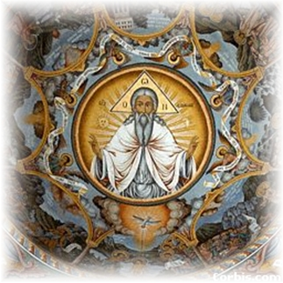
Vývoj psychologie
Naivní představy
  Animismus
  Totemismus
  Fetišismus
  Magie
První náboženství
  Indie, Čína, Řecko, Egypt
Psychologické názory v antické filozofii a medicíně
  Herakleitos (5. stol. př. n. l.) – „Panta rhei“
  Demokritos (4. stol. př. n. l.)
    Atomismus
    Poznávání (rozumové, smyslové)
  Ideál harmonické osobnosti ve starověkém světě
  KALOKAGATHIA (kalos kai agathos) – řecky „krásný a dobrý“

Slide 3
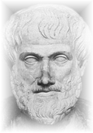
Sokrates
„Poznej sebe sama“
Daimonion, filozofie morálky

Slide 4
Sokrates
„Poznej sebe sama“
Daimonion, filozofie morálky
Platon
Tři složky duše: rozumová, vznětlivá, žádostivá

Slide 5
Sokrates
„Poznej sebe sama“
Daimonion, filozofie morálky
Platon
Tři složky duše: rozumová, vznětlivá, žádostivá
Aristoteles
„Peri psychés“ (o duši)
Člověk je tvor společenský – „Zoon politikon“
Tři složky duše (rozumová, živočišná, rostlinná)

Slide 6
Sokrates
„Poznej sebe sama“
Daimonion, filozofie morálky
Platon
Tři složky duše: rozumová, vznětlivá, žádostivá
Aristoteles
„Peri psychés“ (o duši)
Člověk je tvor společenský – „Zoon politikon“
Tři složky duše (rozumová, živočišná, rostlinná)
Řečtí lékaři, kteří do otázek kolem lidské duše vnesli racionalismus. Objevili souvislost mezi tělesnem a duševnem.
Alkmaion
Hippokrates
Galenos

Slide 7
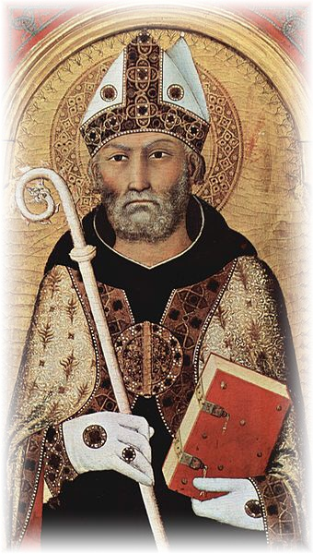
Středověk
Svatý Augustýn (4. stol. n. l.)
„Fides praecedit rationem“
„Crede, ut intelligas“
Víra v božskou autoritu je základním zdrojem lidského vědění
„O BOŽÍ OBCI“ – církevní dogma jako světový názor – hlavním smyslem lidského života je poznání boha

Slide 8
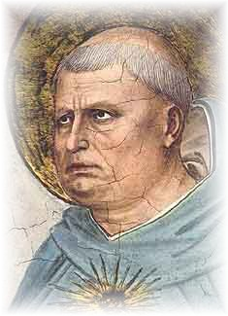
Středověk
Svatý Augustýn (4. stol. n. l.)
„Fides praecedit rationem“
„Crede, ut intelligas“
Víra v božskou autoritu je základním zdrojem lidského vědění
„O BOŽÍ OBCI“ – církevní dogma jako světový názor – hlavním smyslem lidského života je poznání boha
Tomáš Akvinský
„Suma proti pohanům“
Odlišil zřetelně obory:
FILOZOFIE – nauka o moudrosti, racionální poznání
TEOLOGIE – nauka o bohu, intuitivní poznání

Slide 9
Středověk
Svatý Augustýn (4. stol. n. l.)
„Fides praecedit rationem“
„Crede, ut intelligas“
Víra v božskou autoritu je základním zdrojem lidského vědění
„O BOŽÍ OBCI“ – církevní dogma jako světový názor – hlavním smyslem lidského života je poznání boha
Tomáš Akvinský
„Suma proti pohanům“
Odlišil zřetelně obory:
FILOZOFIE – nauka o moudrosti, racionální poznání
TEOLOGIE – nauka o bohu, intuitivní poznání
SCHOLASTIKA
Školská filozofie středověku, která vykládá a obhajuje církevní dogma světový názor

Slide 10
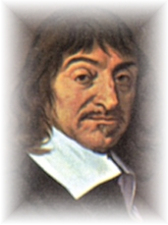
Novověk
René Descartes (17. stol.)
Podrobil scholastiku radikální kritice
„Rozprava o metodě“
„Principy filozofie“
„Cogito, ergo sum“ - racionalismus

Slide 11

Novověk
René Descartes (17. stol.)
Podrobil scholastiku radikální kritice
„Rozprava o metodě“
„Principy filozofie“
„Cogito, ergo sum“ – racionalismus
John Locke
„Nic není v intelektu, co předtím nebylo ve smyslech“
Tabula rasa
Empirismus

Slide 12
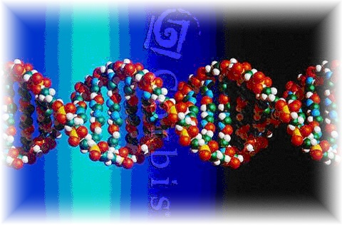
Novověk
René Descartes (17. stol.)
Podrobil scholastiku radikální kritice
„Rozprava o metodě“
„Principy filozofie“
„Cogito, ergo sum“ – racionalismus
John Locke
„Nic není v intelektu, co předtím nebylo ve smyslech“
Tabula rasa
Empirismus
G. W. Leibnitz
Učení o monádách, imanentismus

Slide 13

Rozvoj věd přírodních
Jiří Procháska
Reflexní pojetí nervových procesů

Slide 14
Rozvoj věd přírodních
Jiří Procháska
Reflexní pojetí nervových procesů
Jan Evangelista Purkyně
Vědecká metoda, experiment

Slide 15
Rozvoj věd přírodních
Jiří Procháska
Reflexní pojetí nervových procesů
Jan Evangelista Purkyně
Vědecká metoda, experiment
Charles Darwin
Evoluční teorie

Slide 16
Rozvoj věd přírodních
Jiří Procháska
Reflexní pojetí nervových procesů
Jan Evangelista Purkyně
Vědecká metoda, experiment
Charles Darwin
Evoluční teorie
G. T. Fechner – psychofyzika
„Základy psychofyziky“, 1860 (experiment, počitkové prahy)

Slide 17
Rozvoj věd přírodních
Jiří Procháska
Reflexní pojetí nervových procesů
Jan Evangelista Purkyně
Vědecká metoda, experiment
Charles Darwin
Evoluční teorie
G. T. Fechner – psychofyzika
„Základy psychofyziky“, 1860 (experiment, počitkové prahy)
Wilhelm Wundt
Lékař a fyziolog
Zakladatel prvního psychologického institutu, univerzita v Lipsku
1879 – psychologie jako samostatná věda
Asociace představ, myšlení

Slide 18
H. Ebbinghaus
Výzkumy paměti
Křivka učení – zákon opakování
Množství látky
80
60
30
Plató
mez, za kterou už není možno látku absorbovat
1 2 3 Počet opakování

Slide 19
  Křivka zapomínání
Množství látky
80
60
30
Opakování
(málo ztráty)
1 2 3 čas

Slide 20
Hlavní psychologické směry konce 19. a ve 20. století
Tradice společenských věd
Filozofie (empirismus)
Kulturní antropologie

Slide 21
Hlavní psychologické směry konce 19. a ve 20. století
Tradice společenských věd
Filozofie (empirismus)
Kulturní antropologie
Tradice přírodních věd
Neurofyziologie (studium mozku a NS)
Reflexologie (Procháska, Purkyně, Pavlov, Sečenov, Běchtěrov, Sherrington)

Slide 22
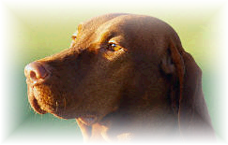
Hlavní psychologické směry konce 19. a ve 20. století
Tradice společenských věd
Filozofie (empirismus)
Kulturní antropologie
Tradice přírodních věd
Neurofyziologie (studium mozku a NS)
Reflexologie (Procháska, Purkyně, Pavlov, Sečenov, Běchtěrov, Sherrington)
Psychologické směry
Behaviorismus (teorie sociálního učení)
Psychoanalýza (hlubinná psychologie)
Kognitivní psychologie
Humanistická psychologie

